Slide 1
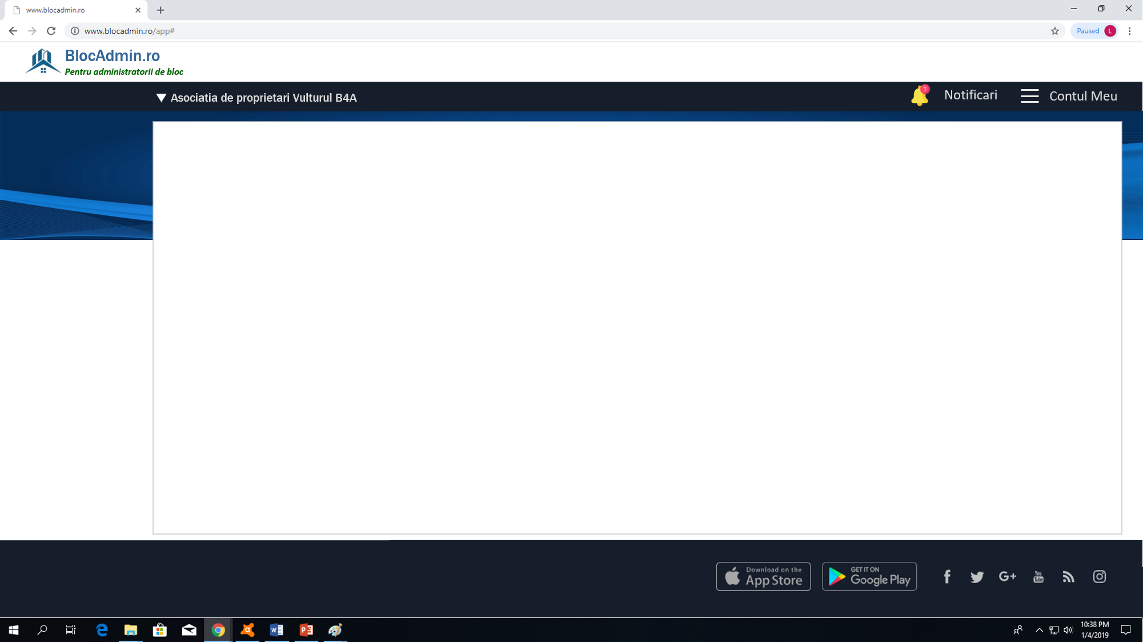
Asociatia de proprietari Vulturul B4A
Bloc B4
Scara A
Tabel intretinere
Ap | Nume, prenume | Nr. camere | Nr. pers | Suprafata m²
1 | Odovinca D. | 3 | 1 | 70.00
2 | Iordache Gh. | 3 | 2 | 70.24
3 | Nitu D-tru. | 3 | 7 | 69.18
4 | Carstea M. | 3 | 4 | 70.00
5 | Rapeanu V. | 3 | 1 | 70.24
6 | Petrescu D-tru. | 3 | 2 | 69.18
7 | Radu Bogdan | 3 | 4 | 70.24
8 | Florea M. | 3 | 2 | 69.18
9 | Tudoran M. | 3 | 3 | 70.24
10 | Gurlea I. | 3 | 1 | 69.18
11 | Dumitrache B. | 3 | 1 | 70.00
12 | Geambasu C. | 3 | 2 | 70.24
13 | Manea F. | 3 | 3 | 69.18
14 | Raileanu Ion | 3 | 3 | 70.00
15 | Sandulachi D. | 3 | 3 | 70.24
Asociatie
Apartamente
Contoare
Facturi
Venituri
Fonduri
Contabilitate
+
Adauga apartament

Slide 2
Asociatia de proprietari Vulturul B4A
Bloc B4
Scara A
Tabel intretinere
Ap | Nume, prenume | Nr. camere | Nr. pers | Suprafata m²
1 | Odovinca D. | 3 | 1 | 70.00
2 | Iordache Gh. | 3 | 2 | 70.24
3 | Nitu D-tru. | 3 | 7 | 69.18
4 | Carstea M. | 3 | 4 | 70.00
5 | Rapeanu V. | 3 | 1 | 70.24
6 | Petrescu D-tru. | 3 | 2 | 69.18
7 | Radu Bogdan | 3 | 4 | 70.24
8 | Florea M. | 3 | 2 | 69.18
9 | Tudoran M. | 3 | 3 | 70.24
10 | Gurlea I. | 3 | 1 | 69.18
11 | Dumitrache B. | 3 | 1 | 70.00
12 | Geambasu C. | 3 | 2 | 70.24
13 | Manea F. | 3 | 3 | 69.18
14 | Raileanu Ion | 3 | 3 | 70.00
15 | Sandulachi D. | 3 | 3 | 70.24
Asociatie
Apartamente
Contoare
Facturi
Venituri
Fonduri
Contabilitate
+
Adauga apartament

Slide 3

Asociatia de proprietari Vulturul B4A
Bloc B4
Scara A
Tabel intretinere
Numar apartament
1
Nume, prenume
Odovinca D.
Asociatie
Numar camere
3
Apartamente
Numar persoane
1
Suprafata totala m²
70.00
Contoare
Cota parte
1
E-mail
odovinca@yahoo.com
+
-
Numar telefon
0744556982
+
-
Facturi
Venituri
Profil
Contoare
Distribuire cheltuieli
Fonduri
Istoric
Fonduri
Contabilitate

Slide 4

Asociatia de proprietari Vulturul B4A
Bloc B4
Scara A
Tabel intretinere
Numar apartament
1
Nume, prenume
Odovinca D.
Asociatie
Contoare Apa
Apartamente
Bucatarie
Serie
Index
Apa rece
EW15445
125.120
Apa calda
EX454455
65.560
Contoare
Baie
Serie
Index
Apa rece
EW15445
125.120
Facturi
Apa calda
EX454455
65.560
Venituri
Profil
Contoare
Distribuire cheltuieli
Fonduri
Istoric
Fonduri
Contabilitate

Slide 5
Asociatia de proprietari Vulturul B4A
Bloc B4
Scara A
Tabel intretinere
Numar apartament
1
Nume, prenume
Odovinca D.
Asociatie
Plateste/Nu plateste
Apartamente
Salubritate
Electricitate
Contoare
Intretinere lift
Service interfon
Apa
Facturi
Salarii
Caldura
Venituri
Diverse
Profil
Contoare
Distribuire cheltuieli
Fonduri
Istoric
Fonduri
Contabilitate

Slide 6
Asociatia de proprietari Vulturul B4A
Bloc B4
Scara A
Tabel intretinere
Numar apartament
1
Nume, prenume
Odovinca D.
Asociatie
Fonduri
Suma
Apartamente
Fond de rulment
1562.23
Fond de reparatii
0
Contoare
Fond cheltuieli neprevazute
157.126
Rambursare
Facturi
Venituri
Profil
Contoare
Distribuire cheltuieli
Fonduri
Istoric
Fonduri
Contabilitate

Slide 7
Asociatia de proprietari Vulturul B4A
Bloc B4
Scara A
Tabel intretinere
Numar apartament
1
Nume, prenume
Odovinca D.
Asociatie
Istoric plati
Apartamente
2018 | Intretinere | Restanta | Penalizari | Incasat
Decembrie | 121 | 0 | 0 | 0
Noiembrie | 223 | 0 | 0 | 223
Octombrie | 123 | 0 | 0 | 123
Septebrie | 512 | 523 | 0 | 1035
August | 523 | 0 | 0 | 0
Iulie | 223 | 0 | 0 | 223
Iunie | 625 | 123 | 0 | 748
Mai | 123 | 0 | 0 | 0
Aprilie | 231 | 0 | 0 | 231
Martie | 456 | 0 | 0 | 456
Februatie | 256 | 0 | 0 | 256
Ianuarie | 231 | 2622 | 125 | 2978
Incaseaza
Contoare
Chitanta
Facturi
Chitanta
Chitanta
Venituri
Chitanta
Fonduri
Chitanta
Contabilitate
Chitanta
Chitanta
Chitanta
Chitanta
Profil
Contoare
Distribuire cheltuieli
Fonduri
Istoric

Slide 8


Asociatia de proprietari Vulturul B4A
Bloc B4
Scara A
Tabel intretinere
Numar apartament
1
Nume, prenume
Odovinca D.
Incaseaza
Asociatie
Istoric plati
Apartamente
2018 | Intretinere | Restanta | Penalizari | Incasat
Decembrie | 121 | 0 | 0 | 0
Noiembrie | 223 | 0 | 0 | 223
Octombrie | 123 | 0 | 0 | 123
Septebrie | 512 | 523 | 0 | 1035
August | 523 | 0 | 0 | 0
Iulie | 223 | 0 | 0 | 223
Iunie | 625 | 123 | 0 | 748
Mai | 123 | 0 | 0 | 0
Aprilie | 231 | 0 | 0 | 231
Martie | 456 | 0 | 0 | 456
Februatie | 256 | 0 | 0 | 256
Ianuarie | 231 | 2622 | 125 | 2978
Ap. 1
Odovinca D.
Incaseaza
Contoare
Mod de incasare
Chitanta
Numerar
Chitanta
Chitanta
Facturi
15665585
Data
30/01/2019
Detalii
Chitanta
Venituri
Total de plata
121.00
327.62
Intretinere luna curenta
Incasat
0
Restanta
Chitanta
0
Penalizari
Fonduri
Detalii:
Chitanta
Contabilitate
Chitanta
Inregistreaza incasarea
Anuleaza
Chitanta
Chitanta
Chitanta
Profil
Contoare
Distribuire cheltuieli
Fonduri
Istoric

Slide 9
Asociatia de proprietari Vulturul B4A
Bloc B4
Scara A
Tabel intretinere
Numar apartament
1
Nume, prenume
Odovinca D.
Incaseaza
Asociatie
Istoric plati
Apartamente
2018 | Intretinere | Restanta | Penalizari | Incasat
Decembrie | 121 | 0 | 0 | 0
Noiembrie | 223 | 0 | 0 | 223
Octombrie | 123 | 0 | 0 | 123
Septebrie | 512 | 523 | 0 | 1035
August | 523 | 0 | 0 | 0
Iulie | 223 | 0 | 0 | 223
Iunie | 625 | 123 | 0 | 748
Mai | 123 | 0 | 0 | 0
Aprilie | 231 | 0 | 0 | 231
Martie | 456 | 0 | 0 | 456
Februatie | 256 | 0 | 0 | 256
Ianuarie | 231 | 2622 | 125 | 2978
Ap. 1
Odovinca D.
Incaseaza
Contoare
Mod de incasare
Chitanta
Numerar
Chitanta
Chitanta
Facturi
15665585
Data
30/01/2019
Detalii
Chitanta
Venituri
Total de plata
121.00
327.62
Intretinere luna curenta
Incasat
121.00
0
Restanta
Chitanta
0
Penalizari
Fonduri
Detalii:
Chitanta
qq
Integral intretinere luna decembrie 2018
Contabilitate
Chitanta
Inregistreaza incasarea
Anuleaza
Chitanta
Chitanta
Chitanta
Profil
Contoare
Distribuire cheltuieli
Fonduri
Istoric

Slide 10


Asociatia de proprietari Vulturul B4A
Bloc B4
Scara A
Tabel intretinere
Numar apartament
1
Nume, prenume
Odovinca D.
Asociatie
Istoric plati
Incasare inregistrara
Apartamente
2018 | Intretinere | Restanta | Penalizari | Incasat
Decembrie | 121 | 0 | 0 | 121
Noiembrie | 223 | 0 | 0 | 223
Octombrie | 123 | 0 | 0 | 123
Septebrie | 512 | 523 | 0 | 1035
August | 523 | 0 | 0 | 0
Iulie | 223 | 0 | 0 | 223
Iunie | 625 | 123 | 0 | 748
Mai | 123 | 0 | 0 | 0
Aprilie | 231 | 0 | 0 | 231
Martie | 456 | 0 | 0 | 456
Februatie | 256 | 0 | 0 | 256
Ianuarie | 231 | 2622 | 125 | 2978
Chitanta
Contoare
Ce vrei sa faci cu chitanta?
Chitanta
Facturi
Chitanta
Tipareste
Chitanta
Venituri
Trimite pe e-mail la
Radu.Bogdan@yahoo.com
Chitanta
Notificare aplicatie blocadmin.ro
Fonduri
Chitanta
Ok
Anuleaza
Contabilitate
Chitanta
Chitanta
Chitanta
Chitanta
Profil
Contoare
Distribuire cheltuieli
Fonduri
Istoric

Slide 11
Asociatia de proprietari Vulturul B4A
Bloc B4
Scara A
Tabel intretinere
Numar apartament
1
Nume, prenume
Odovinca D.
Asociatie
Istoric plati
Incasare inregistrara
Apartamente
2018 | Intretinere | Restanta | Penalizari | Incasat
Decembrie | 121 | 0 | 0 | 121
Noiembrie | 223 | 0 | 0 | 223
Octombrie | 123 | 0 | 0 | 123
Septebrie | 512 | 523 | 0 | 1035
August | 523 | 0 | 0 | 0
Iulie | 223 | 0 | 0 | 223
Iunie | 625 | 123 | 0 | 748
Mai | 123 | 0 | 0 | 0
Aprilie | 231 | 0 | 0 | 231
Martie | 456 | 0 | 0 | 456
Februatie | 256 | 0 | 0 | 256
Ianuarie | 231 | 2622 | 125 | 2978
Chitanta
Contoare
Ce vrei sa faci cu chitanta?
Chitanta
Facturi
Chitanta
Tipareste
Chitanta
Venituri
Trimite pe e-mail la
Radu.Bogdan@yahoo.com
Chitanta
Notificare aplicatie blocadmin.ro
Fonduri
Chitanta
Ok
Anuleaza
Contabilitate
Chitanta
Chitanta
Chitanta
Chitanta
Profil
Contoare
Distribuire cheltuieli
Fonduri
Istoric

Slide 12
Asociatia de proprietari Vulturul B4A
Bloc B4
Scara A
Tabel intretinere
Numar apartament
1
Nume, prenume
Odovinca D.
Asociatie
Istoric plati
Apartamente
2018 | Intretinere | Restanta | Penalizari | Incasat
Decembrie | 121 | 0 | 0 | 121
Noiembrie | 223 | 0 | 0 | 223
Octombrie | 123 | 0 | 0 | 123
Septebrie | 512 | 523 | 0 | 1035
August | 523 | 0 | 0 | 0
Iulie | 223 | 0 | 0 | 223
Iunie | 625 | 123 | 0 | 748
Mai | 123 | 0 | 0 | 0
Aprilie | 231 | 0 | 0 | 231
Martie | 456 | 0 | 0 | 456
Februatie | 256 | 0 | 0 | 256
Ianuarie | 231 | 2622 | 125 | 2978
Chitanta
Contoare
Chitanta
Facturi
Chitanta
Chitanta
Venituri
Chitanta
Fonduri
Chitanta
Contabilitate
Chitanta
Chitanta
Chitanta
Chitanta
Profil
Contoare
Distribuire cheltuieli
Fonduri
Istoric

